Slide 1
딥러닝 기반의 SQL injection 공격 탐지 동향
한성대학교 IT융합공학부 강예준

Slide 2
서론
관련연구
동향
결론

Slide 3
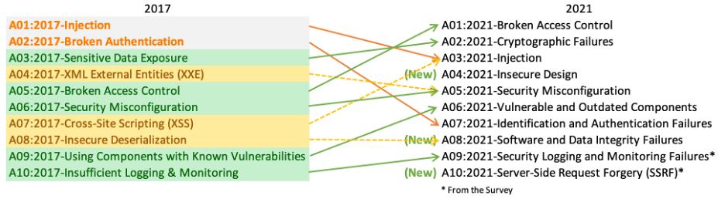
서론
Injection 공격은 웹 어플리케이션에 치명적인 공격을 가할 수 있는 네트워크 공격 수단 중 하나
이러한 위협에 대응하기 위해 적절한 Injection 탐지 기술이 요구
2021년 10대 웹 어플리레이션 취약점
Notes:
웹 애플리케이션 보안 프로젝트인 OWASP(Open Web Application Security Project)에서 발표한 문서에 따르면, 2021년 10대 웹 어플리케이션 취약점 중 injection을 3위로 선정하였다.

Slide 4
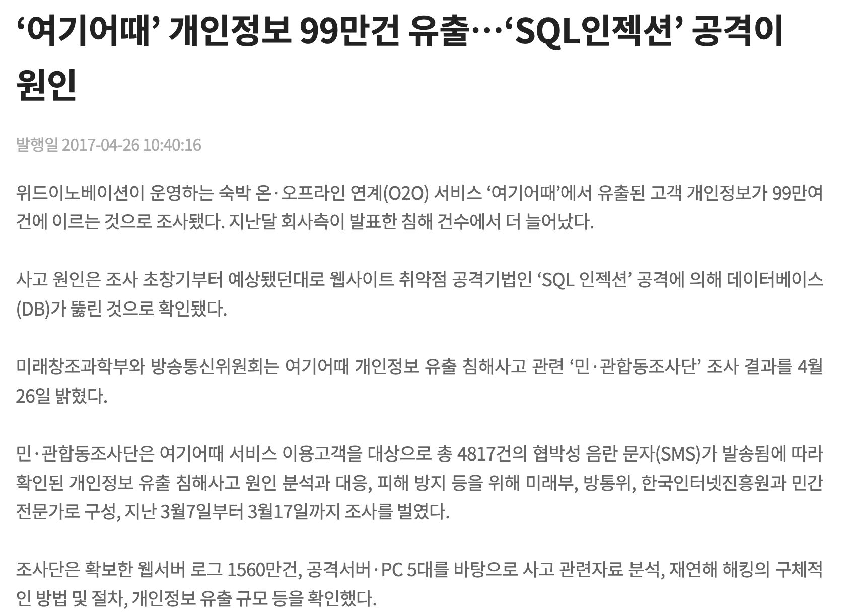
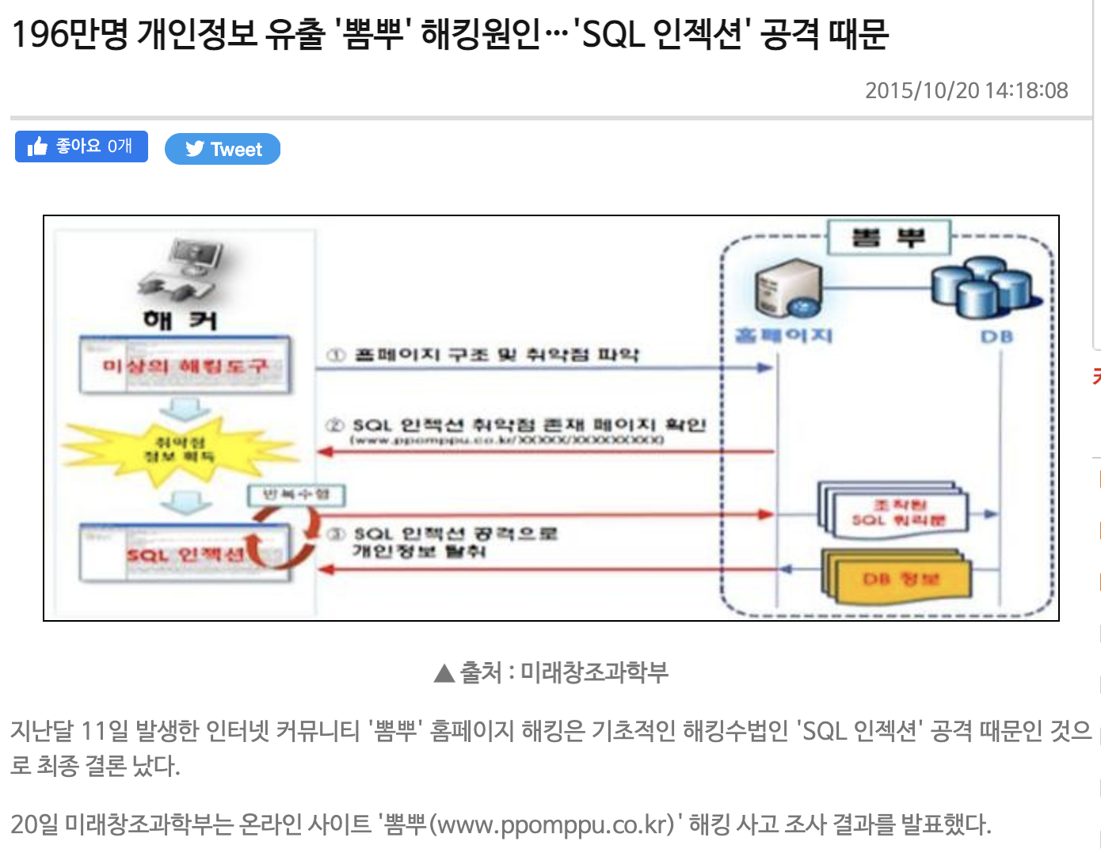
관련연구
SQL injection
SQL 쿼리문을 조작하여 데이터베이스를 비정상적으로 동작하게 하는 공격 기법
공격자가 보안 상의 취약점을 악용하여 악의적인 SQL 문을 주입
공격에 성공하게 될 경우 공격자가 데이터베이스에 접근 가능 → 민감한 데이터나 개인 정보 유출될 위험 → 조직의 데이터 정체를 장악하여 조직에 막대한 피해

Slide 5
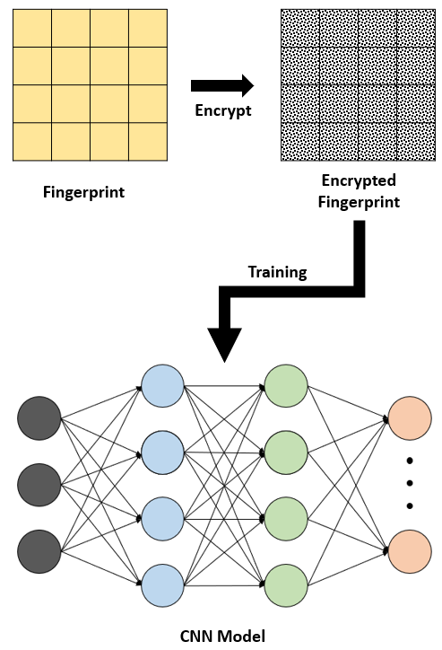

관련연구
인공신경망[3]
딥러닝은 여러 층을 가진 인공신경망을 통해 학습 수행 → 인공신경망이란 인간의 뇌 속에 있는 뉴런의 연결구조를 본떠 만든 네트워크 구조
인간의 뇌에는 수많은 뉴런이 존재하며, 하나의 뉴런은 다른 뉴런으로부터 신호를 받고 또 다른 뉴런에게 신호를 전달 → 이를 컴퓨터로 구현한 것이 인공신경망
입력층, 은닉층, 출력층 존재
입력층은 학습하고자하는 데이터를 입력 받는 층
신경망 외부에서는 접근할 수 없는 은닉층을 거쳐 출력층을 통해 최종 결과 출력
머신러닝과의 차이점은 데이터로부터 특징을 스스로 추출하여 학습
딥러닝은 컴퓨터 비전, 음성 인식, 자연어 처리, 신호 처리 등 다양한 분야에서 활용
입력층
은닉층
출력층
딥러닝

Slide 6
관련연구
합성곱신경망[4]
심층 신경망과 다르게 데이터의 형상을 유지한 채로 데이터를 학습
심층 신경망의 경우 데이터를 1차원 형태로만 입력 가능 → 이미지와 같이 3차원 데이터를 입력받기 위해서는 평탄화 작업을 반드시 수행 → 이미지의 경우 인접한 픽셀들끼리는 RGB 채널에 대해 서로 연관성 ↑, 멀리 떨어져있는 픽셀들끼리는 연관성 ↓
이미지를 평탄화시킬 경우 이미지에 담긴 공간적 정보가 유실되어 학습하는 데에 한계가 존재
이러한 문제점을 해결한 합성곱 신경망은 형상을 유지한 채로 데이터를 학습
컴퓨터 비전 분야에서 많이 사용되는 신경망

Slide 7
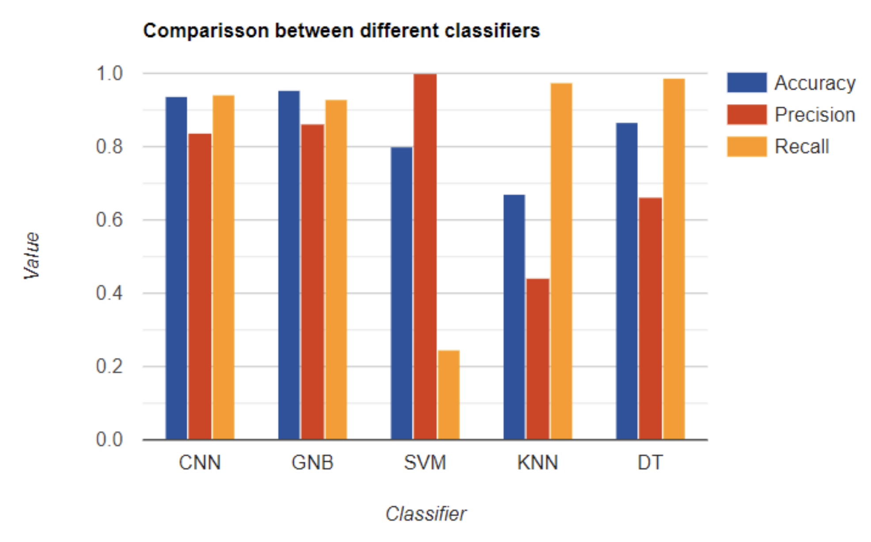
동향
데이터셋 직접 생성 후 여러가지 모델에 대해 성능 측정 [5]
데이터셋에 SQL injection 공격에 사용할 수 있는 모든 유형의 쿼리를 포함시켜 범용적인 데이터셋 생성
데이터셋은 모델에 입력되기 전, 전처리 과정 수행 → SQL injection : 1 → 일반 SQL 쿼리문 : 0
합성곱신경망(CNN), 나이브 베이즈 분류(GNB), 서포트 벡터 머신 (SVM), 최근접 이웃 (KNN) 그리고 의사결정트리(DT) 총 5가지 → GNB가 가장 높은 정확도 측정 → SVM이 가장 높은 정밀도 측정 → CNN이 정확도, 정밀도, 재현율에 대해 일관성 및 성능 ↑
각 분류기에 대한 성능[5]

Slide 8
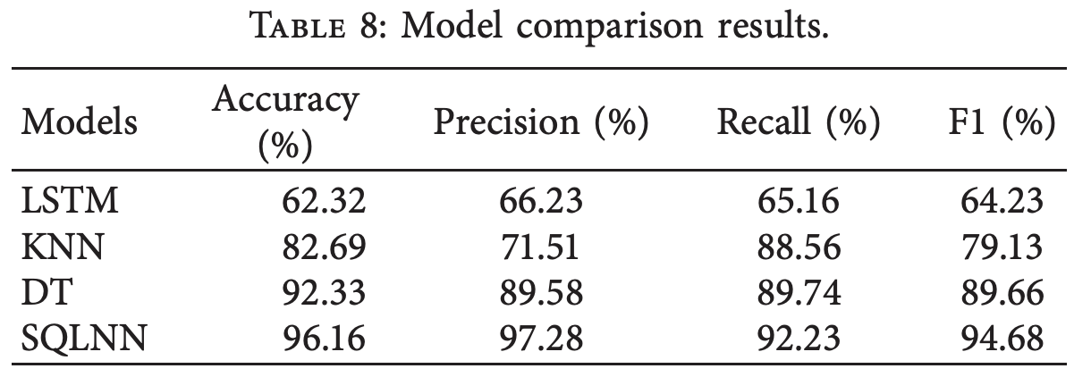
동향
SQL injection 탐지 모델 : SQLNN [6]
데이터셋 레이블링 → SQL injection : 1 → 일반 SQL 쿼리문 : 0
데이터셋을 토큰화하여 분석 → ”select”, “*”, “from”과 같은 단어는 SQL injection 공격과 일반 SQL 쿼리문 모두에서 자주 등장하는 단어 → 특정 단어는 SQL injection 공격과 일반 SQL 쿼리문 모두에서 사용되는 빈도가 매우 ↓
위와 같은 특성을 가지고 있는 단어들은 분류를 위해 요구되는 데이터로써의 역할을 수행 X → 이와 같은 문제점을 해결하기 위해 TF-IDF 알고리즘을 사용하여 단어에 가중치를 부여하고 단어별 중요도 측정 → 사용되는 빈도수가 너무 높거나 너무 낮은 단어는 제외
토큰화된 데이터를 벡터화 → 벡터행렬 → 희소행렬로 변환 → 신경망 훈련 시, 계산을 용이하게 하고 성능을 개선 시키기 위함
옵티마이저 : Adam 손실함수 : Cross-Entropy
각 분류기에 대한 성능 [6]

Slide 9
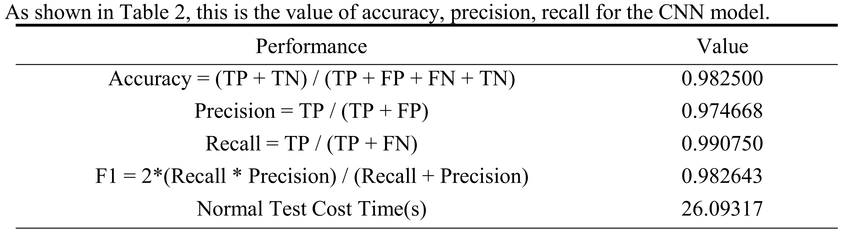
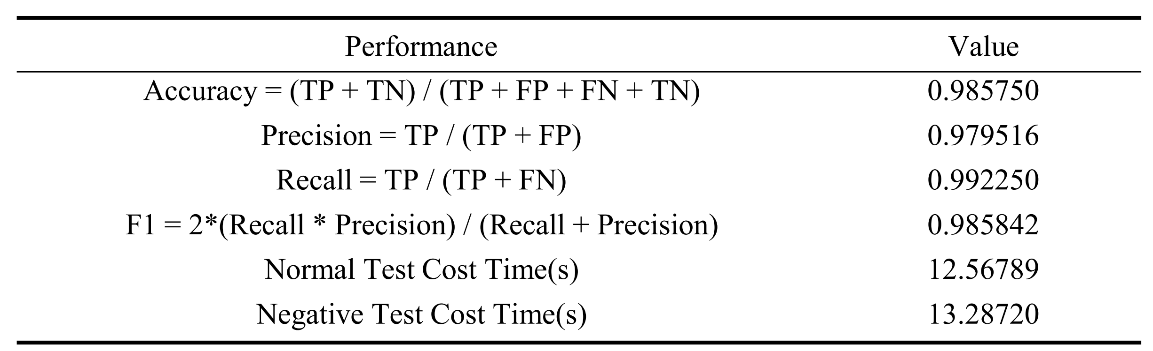
동향
데이터 디코딩 후 일반화 수행 [7]
HTTP 요청 데이터는 urlencode, querystring, JSON, PHP serialize, Base64 등 다양한 방식으로 인코딩
→ 모델에 입력하기 전, 디코딩 수행
데이터 일반화 수행
→ 숫자 : “0”
→ URL : “http://u”
CNN & MLP 성능 측정 [7]

Slide 10
결론
대다수의 연구가 SQL 쿼리문을 그대로 사용하여 학습을 수행하기 보다, 전처리 과정을 거친 후에 탐지
매우 다양한 모델에서 탐지 수행 → 대부분의 연구가 90% 이상의 성능
SQL injection 공격의 경우 모델의 성능 뿐만 아니라 속도도 중요 → 빠른 속도로 SQL injection을 탐지할 수 있는 방법에 대한 연구 필요

Slide 11
참고문헌
[1] OWASP, https://owasp.org/www-project-top-ten/ , 2020.
[2] Halfond, William G., Jeremy Viegas, and Alessandro Orso. "A classification of SQL-injection attacks and countermeasures." Proceedings of the IEEE international symposium on secure software engineering. Vol. 1. IEEE, 2006.
[3] Wang, Sun-Chong. "Artificial neural network." Interdisciplinary computing in java programming. Springer, Boston, MA, 2003. 81-100.
[4] O'Shea, Keiron, and Ryan Nash. "An introduction to convolutional neural networks." arXiv preprint arXiv:1511.08458 (2015).
[5] Falor, Ayush, et al. "A Deep Learning Approach for Detection of SQL Injection Attacks Using Convolutional Neural Networks." Proceedings of Data Analytics and Management. Springer, Singapore, 2022. 293-304.
[6] Zhang, Wei, et al. "Deep Neural Network-Based SQL Injection Detection Method." Security and Communication Networks 2022 (2022).
[7] Chen, Ding, et al. "Sql injection attack detection and prevention techniques using deep learning." Journal of Physics: Conference Series. Vol. 1757. No. 1. IOP Publishing, 2021.

Slide 12
감사합니다.

